Slide 1
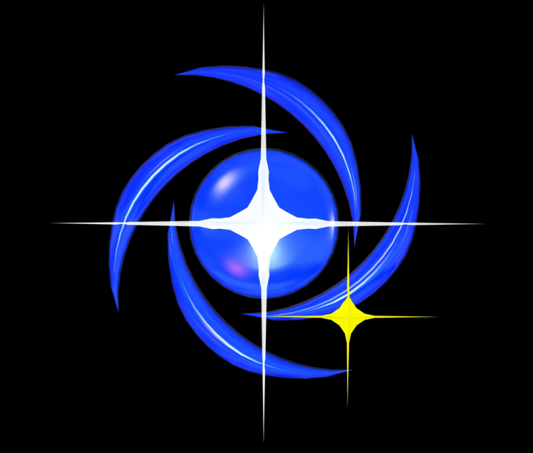
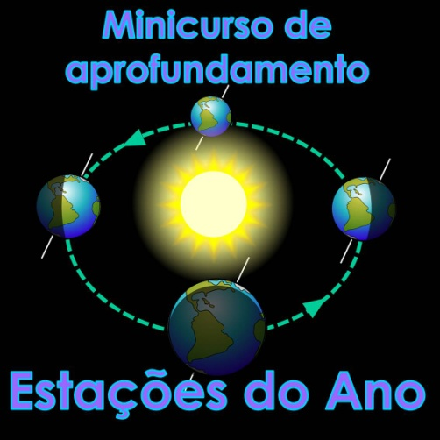
Centro de Divulgação da Astronomia
Observatório Dietrich Schiel
As estações do ano vistas do espaço
André Luiz da Silva
Observatório Dietrich Schiel
/CDCC/USP
Imagem de fundo: céu de São Carlos na data de fundação do observatório Dietrich Schiel (10/04/86, 20:00 TL) crédito: Stellarium

Slide 2
Ângulo de incidência da luz do Sol

Slide 3
Ângulos de incidência e distribuição da energia solar
Raios provenientes do Sol
Área 1
Área 2
Área 2 > Área 1

Slide 4
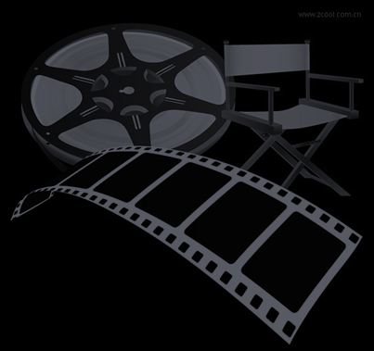
Trecho do “Espaçonave Terra” sobre ângulo de incidência dos raios solares

Slide 5
Além disso, uma maior inclinação significa que o feixe luminoso percorre um caminho maior na atmosfera, sofrendo perdas maiores antes de chegar na superfície.
Raios provenientes
do Sol
Figura fora de escala

Slide 6
visão geocêntrica: o "bamboleio" do Sol na Esfera Celeste

Slide 7
Calota Polar Ártica
Círculo Polar Ártico
Zona Temperada
Trópico de Câncer
Equador
Zona Tropical
Trópico de Capricórnio
Zona Temperada
Círculo Polar Antártico
Calota Polar Antártica
Figura fora de escala

Slide 8
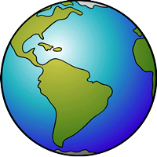
Lembrar: a Terra tem rotação!
Calota Polar Ártica
Círculo Polar Ártico
Trópico de Câncer
Equador
Trópico de Capricórnio
Círculo Polar Antártico
Calota Polar Antártica
Figura fora de escala

Slide 9
Para simplificar os diagramas a seguir, vamos omitir a animação de rotação, mas convém imaginar a rotação para entender as diferenças de duração do dia e da noite nas diferentes latitudes...

Slide 10
Equinócio de março
Calota Polar Ártica
Círculo Polar Ártico
Raios provenientes do Sol
Trópico de Câncer
Equador
Trópico de Capricórnio
Círculo Polar Antártico
Calota Polar Antártica
Figura fora de escala

Slide 11
Solstício de junho
Calota Polar Ártica
Círculo Polar Ártico
Raios provenientes do Sol
Trópico de Câncer
Equador
Trópico de Capricórnio
Círculo Polar Antártico
Calota Polar Antártica
Figura fora de escala

Slide 12
Equinócio de setembro
Calota Polar Ártica
Círculo Polar Ártico
Trópico de Câncer
Raios provenientes do Sol
Equador
Trópico de Capricórnio
Círculo Polar Antártico
Calota Polar Antártica
Figura fora de escala

Slide 13
Solstício de dezembro
Calota Polar Ártica
Círculo Polar Ártico
Trópico de Câncer
Equador
Trópico de Capricórnio
Raios provenientes do Sol
Círculo Polar Antártico
Calota Polar Antártica
Figura fora de escala

Slide 14
Equinócios e Solstícios
Calota Polar Ártica
Círculo Polar Ártico
solstício de junho
Trópico de Câncer
equinócio de março
Equador
Trópico de Capricórnio
equinócio de setembro
Círculo Polar Antártico
solstício de dezembro
Calota Polar Antártica
Figura fora de escala

Slide 15
Movimento pendular
Calota Polar Ártica
Círculo Polar Ártico
Trópico de Câncer
Equador
Trópico de Capricórnio
Círculo Polar Antártico
Calota Polar Antártica
Figura fora de escala

Slide 16
Atividade prática 1: modelo tridimensional simples do sistema Terra-Sol (telúrio)

Slide 17
Visão heliocêntrica
Equinócio de março
Solstício
de junho
Solstício
de dezembro
Equinócio de setembro
Figura fora de escala

Slide 18
Visão heliocêntrica
Equinócio de março
Solstício
de junho
Solstício
de dezembro
Equinócio de setembro
Figura fora de escala

Slide 19
Importante! nos dois slides anteriores usamos a representação da órbita da Terra sob uma perspectiva oblíqua. Cuidado para não interpretar que a órbita é achatada!

Slide 20
Atividade prática 2: Simulador da Universidade de Nebraska – as estações do ano vistas do espaço

Slide 21
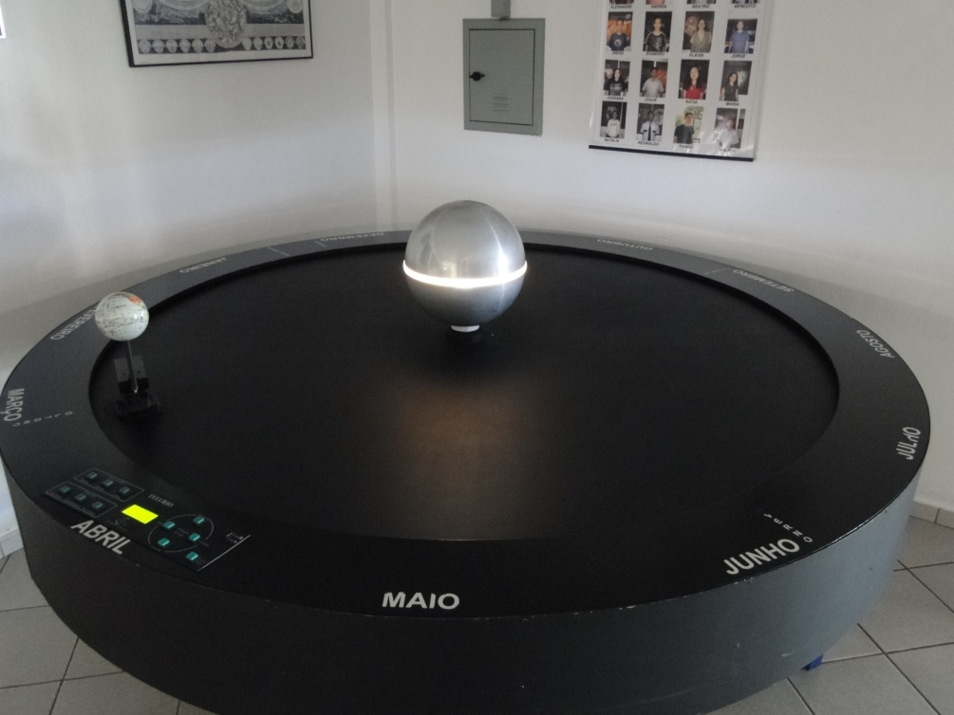
Atividade prática 3: usando o telúrio do Observatório

Slide 22
Indicações para estudo
Série “Espaçonave Terra”. Recomendamos a série inteira, que é muito boa, e em especial o episódio 1, trecho do qual exibimos nesta aula:
http://www.youtube.com/watch?v=SE7H19FAv8Q
Texto de Rodolpho Caniato, publicado no Boletim m da Sociedade Astronômica Brasileira, ano 6, número 2, 31-37, 1983
http://www.fisica.ufmg.br/~dsoares/caniato/jdmare.htm
Recomendável para professores: vídeo do curso de Astronomia para a docência do INCT-A/IAG-USP sobre perspectivas das representações dos movimentos
https://www.youtube.com/watch?v=R5uZdVpXrv0

